Slide 1
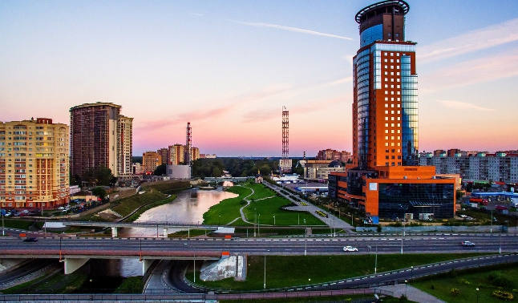
ИТОГИ РАБОТЫ ЕДС ЩЕЛКОВСКОГО МУНИЦИПАЛЬНОГО РАЙОНА
01.12.2017 г. – 23.07.2018 г.
Поступило в ЕДС – 5968
Исполнено – 5644 (94,6%)
09.07.2018 г. – 23.07.2018 г.
РСО/УК: Поступило: Исполнено: Топ актуальных:
• МУП ЩМР «МЩВ»
Щелковский МР 65 65 (100%) Подпор в колодце – 40
(ХВС, водоотведение) Засор самот. труб. - 12
• ООО «Водоканал»
г.о. Ивантеевка 29 29 (100%) Подпор в колодце - 28
(ХВС, водоотведение)
• Филиал МУП ЩМР
МЩВ ВГО Фрязино 25 23 (92%) Засор самот. труб. - 25
(ХВС, водоотведение)
• Филиал МУП ЩМР «МЩВ»
Водоканал Пушкинского района 125 120 (96%) Подпор в колодце - 122
(ХВС, водоотведение)
• МУП ЩМР «ДЕЗ ЖКУ» ) Уборка дворовой территории - 5
Щелковский МР 93 62 (66,6%) Не горит лампочка в подъезде – 7
(Содержание ОИ в МКД) Окос травы – 4
Уборка подъезда – 4
Засор канализационного стояка – 6
ИТОГО: 337 299 (88,7%)

